Slide 1
Искусство на улицах
современного города
3D-живопись
на асфальте
Подготовила
учитель изо МОКУ СОШ Ленинское Червякова М.В.
2012

Slide 2
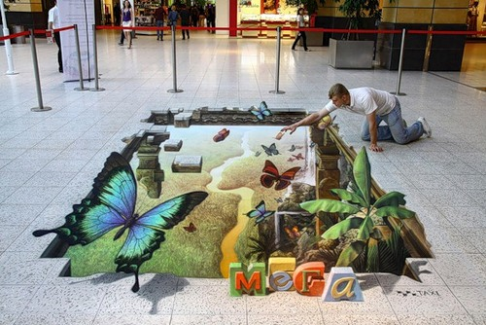

Slide 3
3D-живопись или Street painting
Во всём мире набирает популярность так называемая, уличная 3D-живопись. Street painting, или уличная живопись возникла в Италии в XVI веке и существует уже четыреста лет. Художники за небольшую плату изображали религиозные сюжеты прямо на площадях средневековых городов.
Чаще всего изображали Мадонну, поэтому и авторов произведений стали называть madonnari. Если в старину рисовали деревянной стружкой, разноцветным песком и лепестками цветов, то сейчас в арсенале уличного художника не только цветные мелки,но и современные художественные материалы.

Slide 4
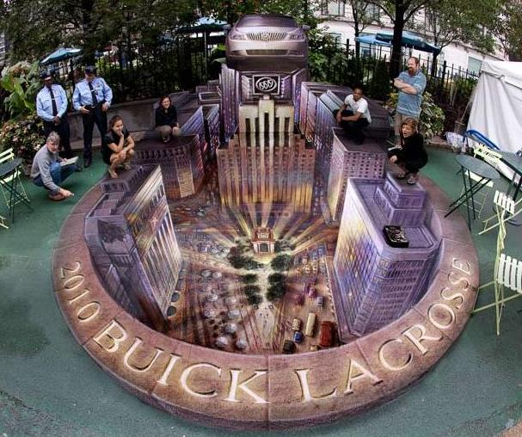

Slide 5
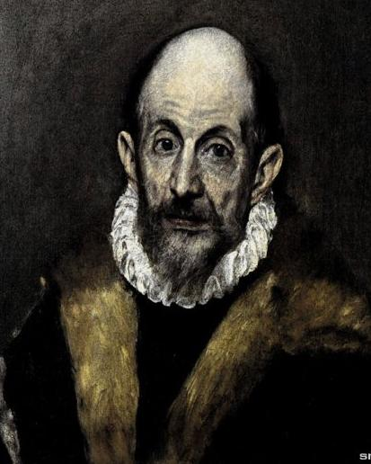
3D-живопись или Street painting
Произведения уличных художников 16 века не сохранились до наших дней, но мы знаем, что некоторые знаменитые художники рисовали на асфальте и так зарабатывали себе на хлеб. Так знаменитый испанский художник Эль Греко, путешествуя из Италии в Испанию, время от времени рисовал на асфальте.

Slide 6
Николай Арндт (Nikolaj Arndt) сейчас живёт в Германии, а До недавнего времени жил и работал в России. ЗD-живопись на асфальте в Германии более популярна.
3D-рисунки на асфальте
в творчестве современного художника: Николая Арндта

Slide 7
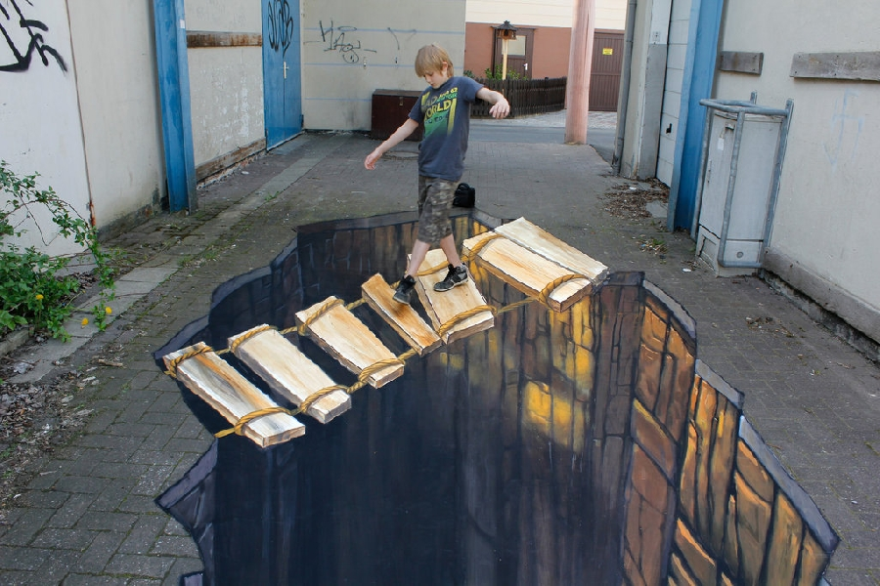

Slide 8
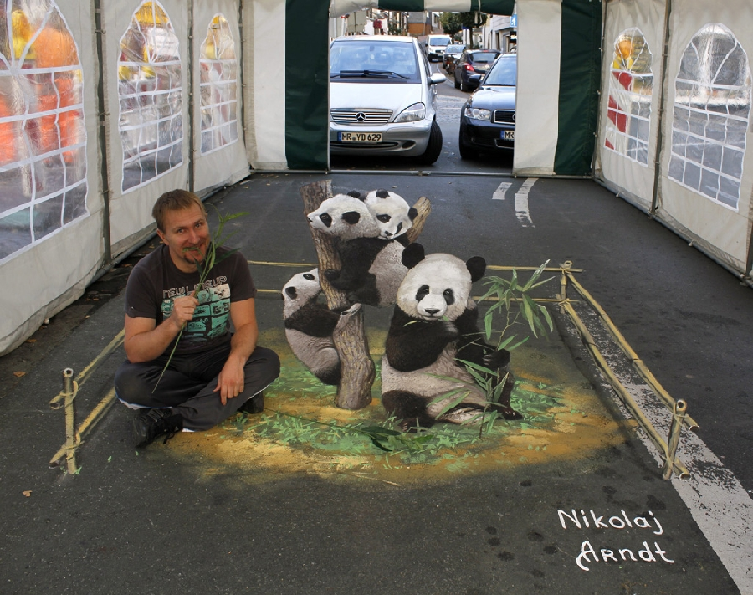

Slide 9
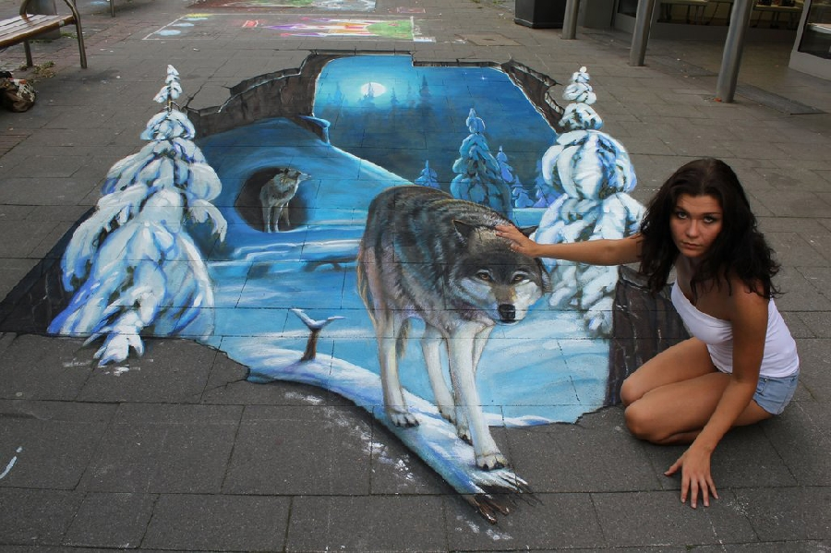

Slide 10
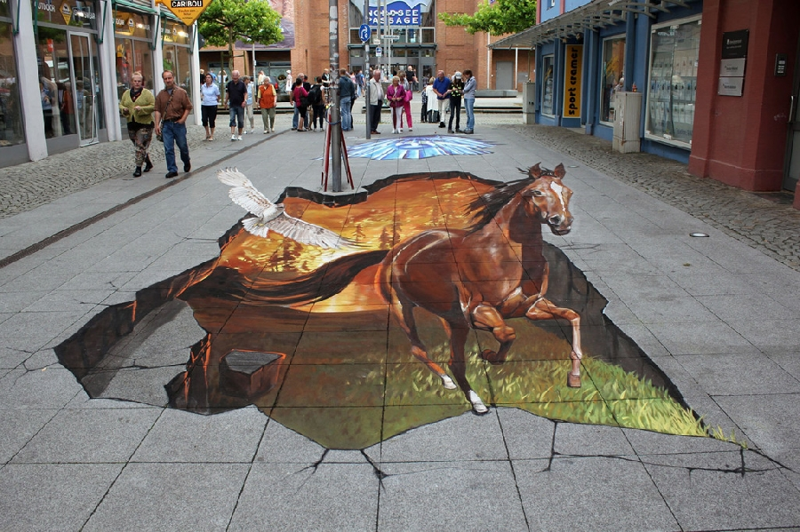

Slide 11
Источники
http://kinderlibrary.files.wordpress.com/2011/10/d180d0b8d181d183d0bdd0bed0ba-d0b2-d181d183d0bfd0b5d180d0b5.jpg
http://kinderlibrary.files.wordpress.com/2011/10/d0bad183d180d182-d0b2d0b5d0bdd0bdd0b5d1803.jpg
http://ru.wikipedia.org/wiki/%D0%AD%D0%BB%D1%8C_%D0%93%D1%80%D0%B5%D0%BA%D0%BE
http://daypic.ru/pars/20121009/20121009_2867/1.jpg
http://daypic.ru/pars/20121009/20121009_2867/3.jpg
http://daypic.ru/pars/20121009/20121009_2867/5.jpg
http://daypic.ru/pars/20121009/20121009_2867/6.jpg
http://daypic.ru/pars/20121009/20121009_2867/7.jpg
http://daypic.ru/pars/20121009/20121009_2867/8.jpg
http://daypic.ru/pars/20121009/20121009_2867/12.jpg

Slide 12
Спасибо
за
внимание!

